Slide 1
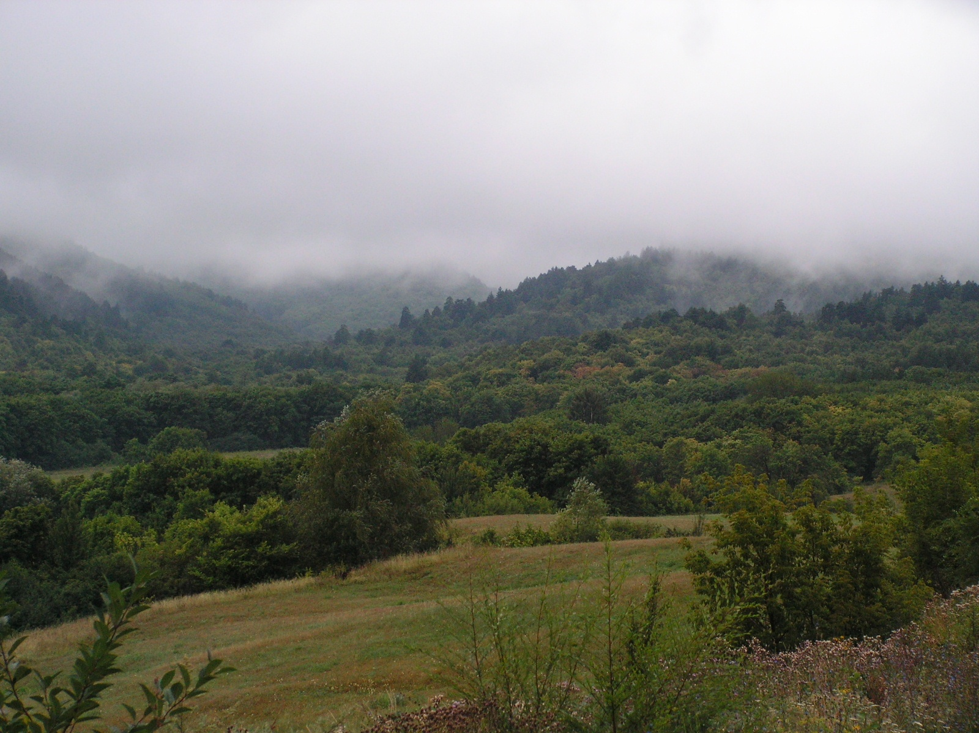

Slide 2
Небо двигалось.
Оно казалось катящейся полусферой, способной вот-вот раздавить город.
Мир катился,
бежал из-под купола неба…
Движение имело какую-то систему, как будто гигантская спираль штопором в определенном направлении винтила и небо, и землю.

Slide 3
Неуютно и страшновато было моему телу, а вместе с тем бурная радость от окружающей мировой оживленности охватывала меня…По мере наблюдения в меня входила какая-то согласованность с окружающим, я, подобно матросу в бурю, начинал учитывать каждым мускулом качку этого мирового корабля.

Slide 4
И бившаяся где-то в грудной ямке кровь казалась пульсирующей по-иному, перестроившись в новую ритмику самозащиты…

Slide 5
Домашнее задание
Подготовьте презентацию «Запечатлённое слово. И. Бунин. «Гаснет вечер, даль синеет…»: чтение стихотворения + иллюстративный ряд + музыкальное сопровождение.
Работу можно выполнить индивидуально или «командно». Распределите в группе роли: поиск иллюстраций, выбор музыкального сопровождения, выразительное чтение стихотворения, техническое исполнение, представление результата аудитории.

